Slide 1

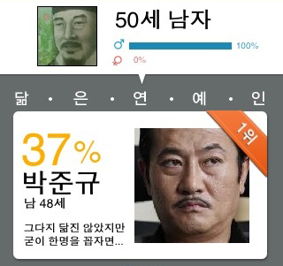
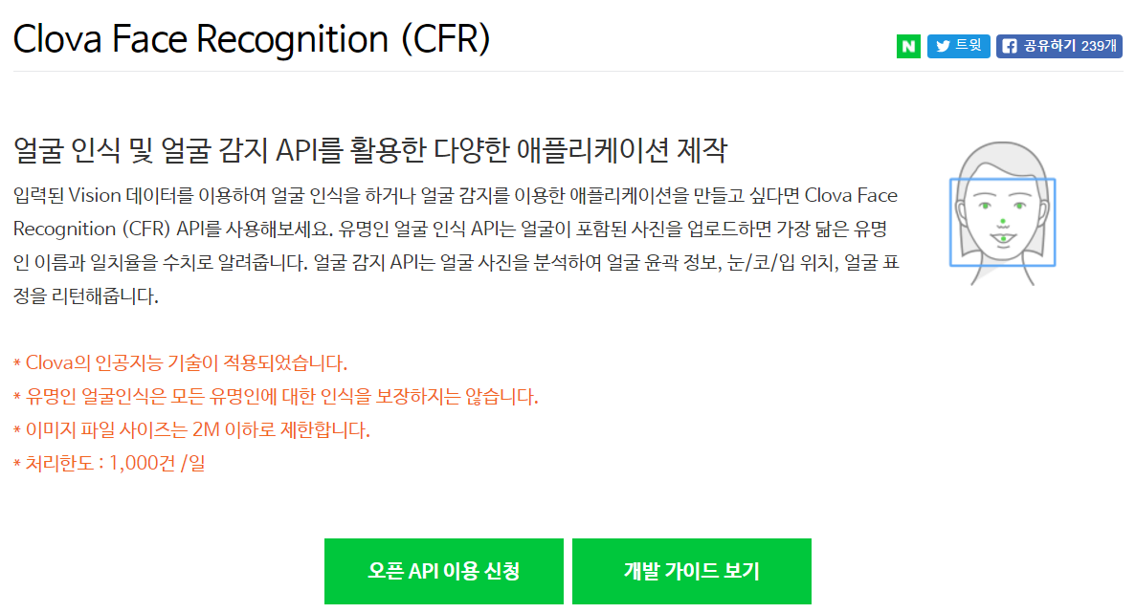

Script Term Project(연예인 닮은꼴 찾기)
2017년 1학기 Script
Term Project 기획 발표
연예인 닮은꼴 찾기
게임공학과
2012182007 2012
김형중 김희승

Slide 2
Script
Term Project(연예인 닮은꼴 찾기)
Selected
API
Expected
Flows
Features to
Implement
01
02
03
Development
Schedule
04

Slide 3
Script
Term Project(연예인 닮은꼴 찾기)
Selected
API
Naver Clova Face Recognition API
· NAVER에서 제공하는 Open API
· 사진을 보내면 face detection을 통해
detection된 얼굴이 가장 닮은 유명인의
이름과 일치율을 수치로 제공
· 유저가 찍은 사진으로 CFR API를 통한
결과를 얻어 유저에게 전달하기 위해 사용

Slide 4

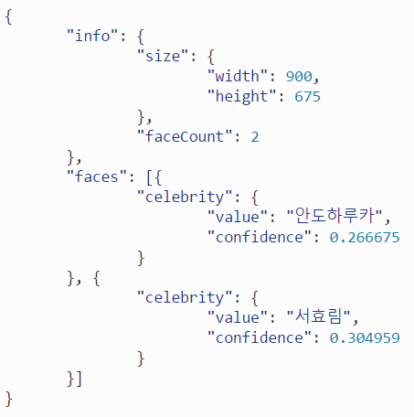
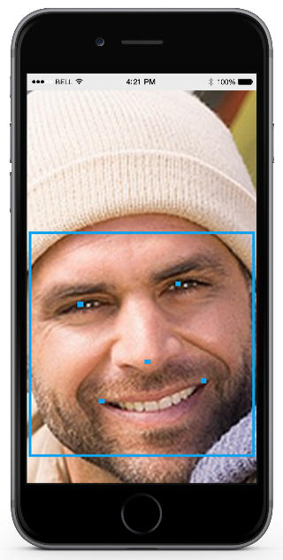

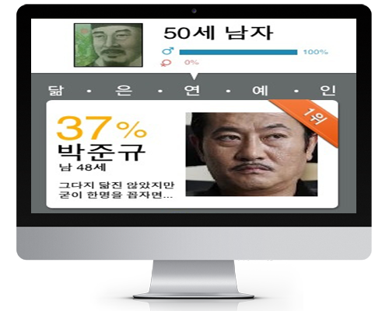


Script
Term Project(연예인 닮은꼴 찾기)
Expected
Flows
NAVER
CFR API
photo
Face detection result
(celebrity name,
celebrity confidence, …)
Send photo
with socket
분석중...

Slide 5
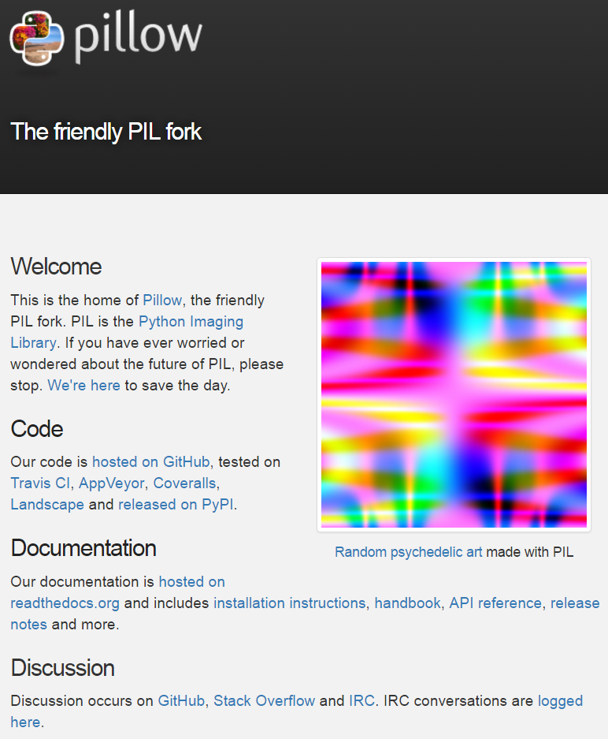
Script
Term Project(연예인 닮은꼴 찾기)
Features to
Implement
Features Selected Library
· 이미지 프로세싱
· 결과 화면 Gmail 전송
· DB 연동
· 닮은꼴 랭킹
· 연예인 이름으로 랭킹 검색
· tkinter GUI
환경에서
이미지 처리를
하기 위해 사용

Slide 6
Script
Term Project(연예인 닮은꼴 찾기)
Development
Schedule
주차 | 제목 | 내용
8주차 (4.26 ~ 5.2) | 사용할 API, 라이브러리 조사 | 사용할 Open API 조사 또한 사용할 라이브러리 조사
9주차 (5.3 ~ 5.9) | 상세 기능, 구현 방법, UI, 개발 일정표 작성 | 상세 기능과 구현 방법을 작성하고 그에 맞는 UI를 작성 주어진 시간과 구현 순서에 맞춰 개발 일정표 작성
10주차 (5.10 ~ 5.16) | 기획발표 준비 및 프로젝트와 API 연동 | 기획발표를 준비한 뒤, NAVER에서 제공하는 CFR API를 requests를 통해서 프로젝트와 연동 연동된 상태에서 이미지를 보내서 face detection result를 제대로 반환하는지 테스트
11주차 (5.17 ~ 5.23) | iPad와 프로젝트 연동 | 사진을 찍어서 서버로 보내주는 iPad 앱 개발 사진을 받는 서버 개발
12주차 (5.24 ~ 5.30) | Prototype 구현 및 DB 연동 | 작성한 UI 기반으로 tkinter를 통한 Prototype 구현 redis(DB) 연동
13주차 (5.31 ~ 6.6) | 중간발표(5.31 추정)와 랭킹 시스템, Gmail 추가 | DB가 연동된 Prototype에 랭킹 시스템 및 결과 화면 Gmail 전송 기능 추가
14주차 (6.7 ~ 6.13) | 최종 검수 | 미비된 작업 및 최적화
15주차 (6.14 ~ 6.20) | 설치 파일 만들기, 최종발표(6.19 추정) | distutils로 설치 파일 만들기 Youtube를 활용하여 최종발표

Slide 7
Script
Term Project(연예인 닮은꼴 찾기)
감사합니다.

